Slide 1
第18单元 正则表达式
讲师：XXX
Notes:
开场白、课程适合人群
即：课程面向的对象，此处的描述一定要清晰、具体，有针对性，要包括：学前有怎样的知识准备

Slide 2
回顾：前一天的内容
什么是event对象？
事件的冒泡与捕获？

Slide 3
1学习目标
1.1知识目标：
正则表达式语法
正则表达式的元素
常用的正则判断
重 点
难 点
重点
Notes:
课程重难点 课程中重点传授给学生的知识，较难理解或掌握的知识

Slide 4
关于正则表达式
DOM节点(node)的属性
处理字符串时，有很多较为复杂的字符串用普通的字符串处理函数无法干净的完成。比如说，可能需要验证一个Email地址是否合法，为此需要查看许多不容易检查的规则。这正是正则表达式的用武之地。正则表达式是功能强大而简明的字符组，其中可以包含大量的逻辑，特别值得一提的是正则表达式相当简短。

Slide 5
正则表达式的用处
测试用户名(必须由字母数字下划线组成)
用户密码(必须同时包含大写小写数字)
确认密码

Slide 6
RegExp对象
创建RegExp对象实例的两种方式：
  （1）构造函数方式
    var reg=new RegExp(“表达式”,“附加参数”);
  （2）普通方式
    var reg=/表达式/附加参数
    附加参数是可选的，用来扩展正则表达式的含义，主要有三个参数：
      （1）g：全局匹配。
      （2）i：用作忽略大小写的参数。
      （3）m：多行匹配。

Slide 7
1正则表达式语法(perl风格)
Perl语言的正则表达式已经非常成熟，javascript直接拿来使用。
格式
/javascript/ 在字符串前后分别加一个斜杠
匹配函数
正则.exec(str) 匹配返回内容，否则返回null
正则.test(str) 匹配返回true，否则返回false
  test(str):
  该方法检查一个字符串中是否存在创建RegExp对象实例时所指定的正则表达式模式，如果存在则返回true，否则返回false。
  exec(str):
  exec方法使用RegExp对象实例创建时指定的正则表达式模式搜索字符串，并返回一个包含搜索结果的数组。

Slide 8
Test()
检查字符串中是否存在“world”，并忽略大小写。
<script type="text/javascript">
  var str="HELLO WORLD";
  var regExp=/world/i;
  var result=regExp.test(str);
  document.write(result); //true
</script>
将正则表达式/world/i赋给变量regExp,这是用普通方式创建正则表达式对象，附加参数i表示忽略world的大小写，所以在用正则表达式对象的test方法检查“HELLO WORLD”中是否存在“world”模式时，返回值是true。

Slide 9
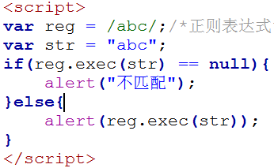
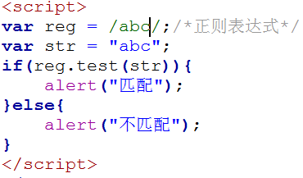
例：分别使用exec和test函数判断字符串匹配，不匹配返回弹出“不匹配”，匹配弹出字符串。
将/abc/改为/abc123/试试？或将str改为abc123试试，前者不匹配后者匹配

Slide 10
Exec()
<script type="text/javascript">
  var str="我爱祖国我爱家乡";
  var regExp=/我/;
  var result=regExp.exec(str);
  document.write("在索引"+result.index+"位置出现了"+result);
</script>
exec方法返回的数组有index属性，它表示匹配的字符串在整个被搜索字符串中的位置；exec方法每次从字符串的起始位置搜索第一个与模式匹配的字符串。

Slide 11
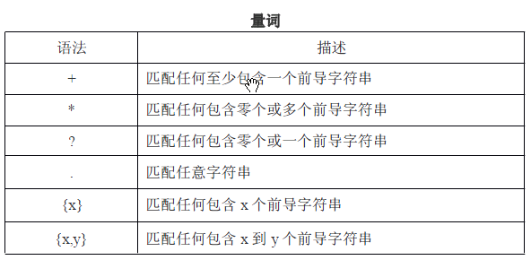
2正则表达式的元素
正则表达式包括三种元素分别为：量词、元字符和修饰符

Slide 12
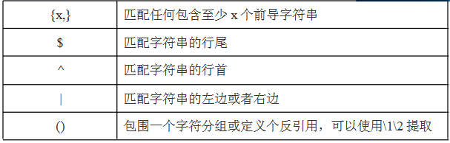

Slide 13




+ 至少包含一个前导字符 前导：前面一个字符
以上两个都匹配，只要包含+之前的h字符至少一个字符就匹配
* 至少包含0个或多个前导字符，下面两个都匹配，只要包含0个或多个h都可以

Slide 14






？ 0个或1个前导字符，以下两个匹配，多个h不行
. 匹配任意字符串，一个点是一个字符，两个点是两个字符，以下两个匹配，有几个点就匹配几个字符
下面不匹配

Slide 15


{x} 匹配任何包含x个前导字符串，必须是3个h，多一个少一个都不匹配
{x,y} 匹配任何包含x个到y个前导字符串，下面代码必须匹配3到5个h，2个或6个h都不行

Slide 16



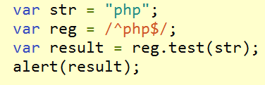
{x,} 匹配任何至少x个字符，下面至少包括3个h，2个不行，多了可以
$匹配字符串的行尾，$一般加在字符串的尾巴上，表示从尾巴开始匹配，如下面代码
^匹配字符串的行首，^一般加在字符串的开头，表示从开头开始匹配，如下面代码
前面用^后面用$意思就是相等了

Slide 17
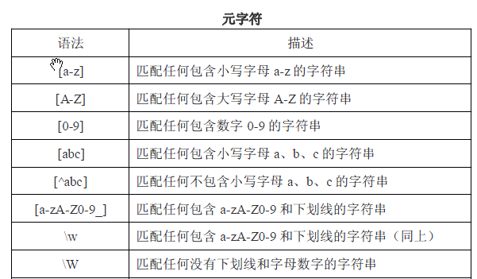
元字符

Slide 18
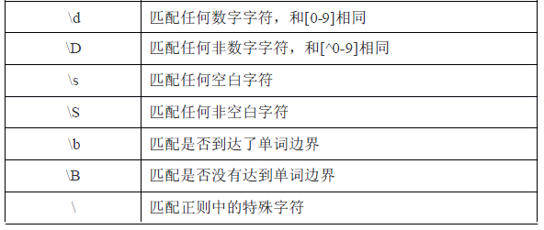

Slide 19


[a-z]:匹配任何包含小写字母的字符串，任意一个即可
[abc]：匹配abc任意一个，注意：一个字符，如果[abc][abc]每个[]都是匹配一个字符，所以这个是匹配两个字符，每个都是abc的一个，下面代码不匹配，第一个[abc]匹配a，第二个[abc]需要匹配d
[a-zA-Z0-9_]:匹配任意一个小写大写字母或数字或下划线的字符串
[^abc]:^在中括号里边，不是外边，表示除了abc都能匹配，字符串为a,b,c组成都不匹配，加上别的字母可匹配。
\w 为了表示更方便，\w表示[a-zA-Z0-9_]，要不要[]都可以。
\W 正好和\w相反，表示不含[a-zA-Z0-9_]的字符串

Slide 20
\d 和[0-9]相同，匹配任一个数字
\D 和[^0-9]相同，不匹配人一个数字，不包括数字即可匹配

Slide 21
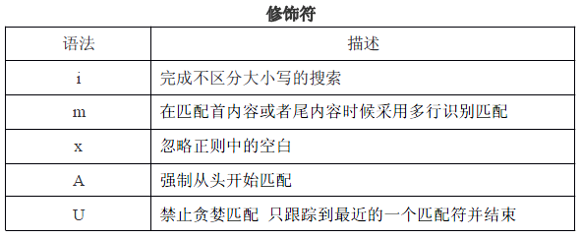

Slide 22


i 完成不区分大小写的匹配，修饰符放在//外边，以下代码匹配，去掉i不匹配
m 表示在首尾时，如果遇到换行\n也承认是首尾，下面代码遇到换行，承认呢以abc结尾
其他都不常用，这里i和m也不常用。

Slide 23





3常用正则判断
判断邮箱合法性
如：abc@163.com
(用户名)@(网址).(域名)
用户名:可以是字母数字下划线和点，点需要\转义一下，可以定义用户名的字符数
网址：
域名

Slide 24
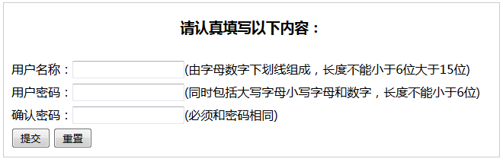
案例1
单击“提交按钮”时，对用户名称，密码，确认密码及性别进行合法性判断。
单击“重置”按钮所有选项返回默认状态。
/^\w{6,15}$/
//

Slide 25
案例分析
用户名称：采用正则表达式
模式：/^[a-zA-Z0-9_]{6,15}$/
正则匹配方法exec()和test()
正则.exec(内容):匹配返回内容，否则返回null
正则.test(内容):匹配返回true否则返回false

Slide 26
密码：
采用计数器表示包含几种字符
var count = 0;
var regNum = /[0-9]/;
var regLower = /[a-z]/;
var regUpper =/[A-Z]/;
正则.test(内容):匹配返回true否则返回false

Slide 27
作业
练习所有课件内容3遍，熟悉正则表达式常用匹配方法。

Slide 28
常用的正则表达式
  1．匹配身份证号码：^\d{15}$|^\d{18}$
  2．邮箱：^\w+@\w+.[a-zA-Z]{2,3}(.[a-zA-Z]{2,3})?$;
  3．中国的邮政编码：^\d{6}$
  4．匹配字符串中的中文字符：[\u4e00-\u9fa5]
  5．验证5到12位的qq号：^\d{5,12}$
  6． 验证用户密码:^[a-zA-Z]\w{5,17}$ 正确格式为：以字母开头，长度在6-18之间，只能包含字符、数字和下划线。

